Slide 1
Escola Naval, Almada 29/06/2023

Slide 2
eduroam ao preço certo

Slide 3
Eduroam ao preço certo
Resumo
eduroam e desafios da eduroam
quem é a Grandstream, portefólio e seu roadmap
eduroam com a Grandstream

Slide 4
eduroam e desafios da eduroam

Slide 5
Eduroam ao preço certo
eduroam
Serviço de rede Wi-Fi à escala global que permite roaming, dos utilizadores, entre diversas instituições de ensino superior.
Projeto iniciado em 2002 e em constante expansão.
Assente em tecnologia radius e 802.1x.
Presente no campus (salas, auditórios, zonas comuns interiores e exteriores) e fora do campus académico (residências).
Importante na mobilidade para o acesso à internet para os seus utilizadores, ie, facilita o acesso à informação.

Slide 6
Eduroam ao preço certo
Desafios da eduroam
Tecnologia Wi-Fi evolui rapidamente em termos de novas normas e tecnologia associada.
Massificação de dispositivos e vários dispositivos por utilizador (smartphone, smartwatch, tablet, laptop, outros).
A expansão da eduroam implica necessariamente investimento.
Importante fazer investimentos com garantia de futuro e com reduzido custo de manutenção e operação.
O ideal é ter capex reduzido e opex zero (ou perto de zero), dentro do ciclo de vida dos equipamentos.

Slide 7
quem é a Grandstream, portefólio e o seu roadmap

Slide 8
Eduroam ao preço certo
Quem é a Grandstream
Empresa americana, de segmento corporativo e empresarial, fundada em 2002 (Sede em Boston) líder de soluções de comunicações unificadas e voz sobre IP.
Vasta gama de telefones IP, gateways de voz, sistemas de videoconferência e câmaras IP.
Produtos escaláveis e adaptáveis a cada cenário e/ou necessidade dos seus clientes.
Aparece em 2016 com produtos no segmento de redes (com e sem fios).
Temos a distribuição nacional dentro deste segmento específico, possuindo, também, formadores certificados.

Slide 9
Eduroam ao preço certo
INDOOR APs
portefólio
OUTDOOR APs
GWN7602
GWN7615
GWN7625
GWN7605LR
GWN7605
GWN7624
GWN7630
GWN7630LR
GWN7660
GWN7662
GWN7660LR
GWN7661
GWN7664
GWN7664LR

Slide 10
Eduroam ao preço certo
GWN770X
GWN706X
Wireless router
L2 G unmanaged
GWN700X
GWN780X
VPN DPI Firewall
L2+ G managed
GWN781X
L3 G managed

Slide 11
Eduroam ao preço certo
RoadmaP
Layer-3 Managed Multi-Gigabit Switch GWN782x
GWN7821P (8x 2.5GbE, 2x SFP+, fan-less design, 150W PoE power)
GWN7823P (12x 2.5GbE, 12x GbE, 6x SFP+, stackable, 430W PoE power, optional redundant power supply)
New Layer-3 Managed Aggregation Switch GWN783x
GWN7830 (6x SFP, 4x SFP+, 2x GbE)
GWN7831 (20x SFP, 4x SFP/GbE combo, 4x SFP+, optional redundant power supply)
GWN7832 (12x SFP+, optional redundant power supply)
New PtP/PtMP Wireless Bridge GWN73xx
GWN730X PtMP base station or long range PtP link device, up to 1.2Gbps throughput
on 2x2 5G band, TDMA, Wi-Fi 6

Slide 12
eduroam com a Grandstream

Slide 13
Eduroam ao preço certo
eduroam com a Grandstream
Equipamentos cumprem os requisitos técnicos da rede eduroam.
Várias gamas de equipamentos para cenários de menor ou maior densidade.
Atualmente tem uma vasta gama de switches (Layer2 e Layer3) com e sem PoE, multigigabit, podendo alguns modelos ser colocados em stack.
Possui access points capazes de suportar WiFi6E (Q32023) garantindo soluções preparadas para o futuro ou longevidade das mesmas.
Equipamentos de elevada fiabilidade com taxa de RMA < 0,18% (valor médio da gama em questão).

Slide 14
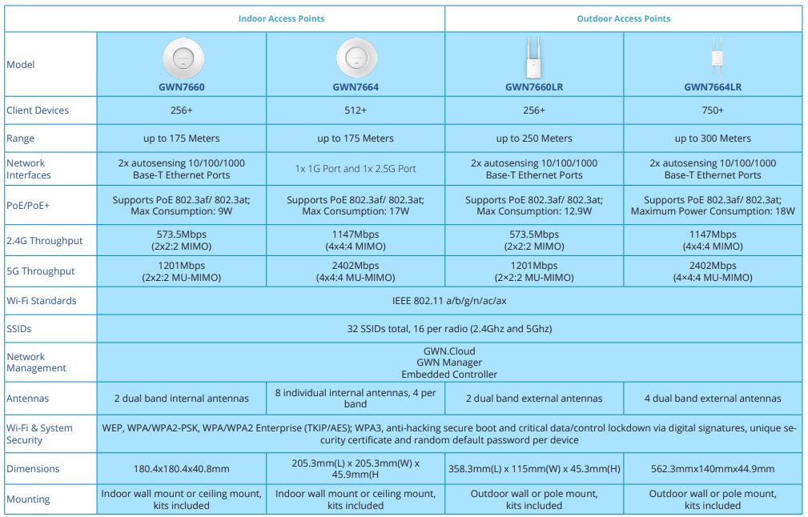
Eduroam ao preço certo
eduroam com a Grandstream

Slide 15
Eduroam ao preço certo
eduroam com a Grandstream
Simplificação da gestão, com acesso gráfico por HTTPS.
Processo simples de aprovisionamento dos equipamentos.
Configurações rápidas e intuitivas.
Controlador isento de licenciamento, podendo ser feitos desenvolvimentos à medida para determinados projetos.
A configuração de rede é feita através SDN.

Slide 16
Eduroam ao preço certo
eduroam com a Grandstream
Centralização das configurações em controlador cloud ou on-prem.

Slide 17
Eduroam ao preço certo
eduroam com a Grandstream
Suporta gestão centralizada de todo o portefólio, Access Points, switches, routers, firewalls.

Slide 18
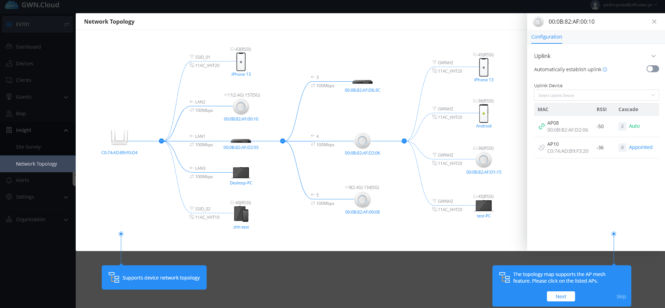
Eduroam ao preço certo
eduroam com a Grandstream
Permite ver a topologia de rede de forma centralizada, de forma automatizada.

Slide 19
Eduroam ao preço certo
eduroam com a Grandstream
Equipa focada em construir um bom hardware e software.
I&D sempre atualizado para otimizar custos de produção.
Equilíbrio justo entre preço e características disponíveis.
Casos de sucesso:
Electric Avenue Music Festival (Nova Zelândia, 25/02/2023, 30000 espectadores).
Boom Festival (Portugal, julho 2022, 50000 espectadores).

Slide 20
2023 © COPYRIGHT OFFICELAN, LDA

Slide 21
MUITO OBRIGADO
Pedro Prata
914300010
pedro.prata@officelan.pt
João Olival
914300003
joao.olival@officelan.pt
2023 © COPYRIGHT OFFICELAN, LDA

